Slide 1
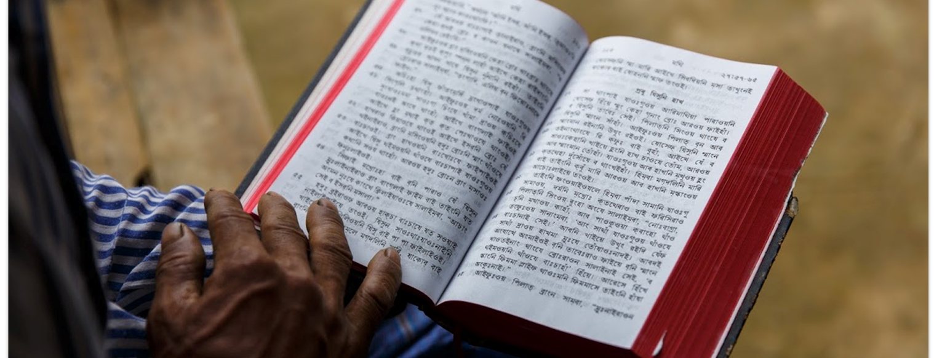
فتح ترخيص حقوق الطبع والنشر
لا تسرقوا ولا تتعاملوا بالباطل ولا تكذبوا على بعضكم بعضا (لاويين 19: 11).
كل الكتاب المقدس مأخوذ من نسخة® الملك جيمس الجديدة. © 1982 بواسطة Thomas Nelson، Inc. مستخدمة بإذن. كل الحقوق محفوظة.
CC BY-SA

Slide 2
?
© Copyright
© حقوق النشر

Slide 3
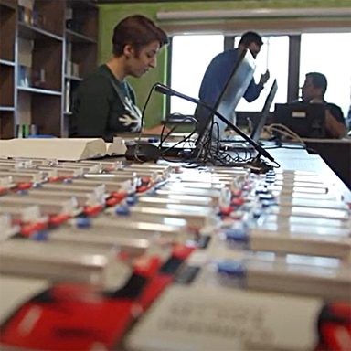
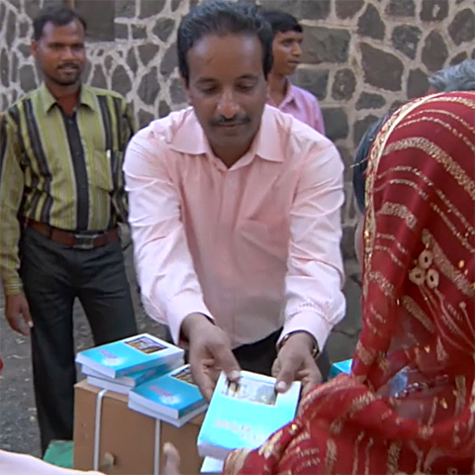
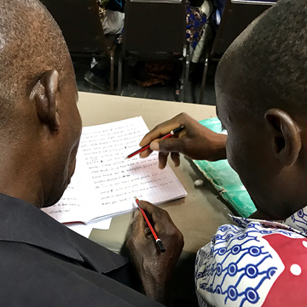
حقوق الطبع والنشر أو "جميع الحقوق محفوظة"
بدون إذن إضافي ، لا يمكن للآخرين:
عمل نسخ
توزيع النسخ
إجراء تغييرات
يمكن أن يكون الحصول على إذن عملية طويلة ومكلفة.

Slide 4



يعطي الإذن دون أن يطلب منك ذلك.
سهم على حد سواء
اسناد
مبدع عموم
... وأي عمل جديد يعتمد على الأصل يجب أن يستخدم ترخيص CC BY-SA أيضا.
... إذا تم منح الفضل للمبدع ...
لكل شخص الحق في النسخ والتغيير والتوزيع...
شريحة مقتبسة من https://docs.google.com/presentation/d/1xRsF5LrTSGzrQ6o4fW9xemthraKJ4IKLpfNBaDh5QkA/edit#slide=id.p وموقع https://creativecommons.org/.

Slide 5
?
لماذا تعتقد أن WA يستخدم المشاع الإبداعي بدلا من حقوق الطبع والنشر؟
"... بحرية تلقيت؛ أعط بحرية." ماثيو 10: 8b NIV

Slide 6



مع رخصة CC BY-SA
يتم منح الإذن مسبقا إلى:
عمل نسخ
توزيع النسخ
إجراء تغييرات
يجب عليك:
إعطاء الإسناد. شارك على حد سواء.

